Slide 1
TIẾNG VIỆT
KIỂM TRA BÀI CŨ
cuốc luộc ruốc thuộc
buốt nuốt ruột tuột
Mẹ cho Hà đi công viên. Cô bé rất thích thú và háo hức. Hà mặc váy trắng, đi giày màu hồng. Mẹ còn vuốt tóc và buộc nơ cho Hà. Mẹ bảo Hà khi đi chơi cần ăn mặc gọn gàng, lịch sự.

Slide 2
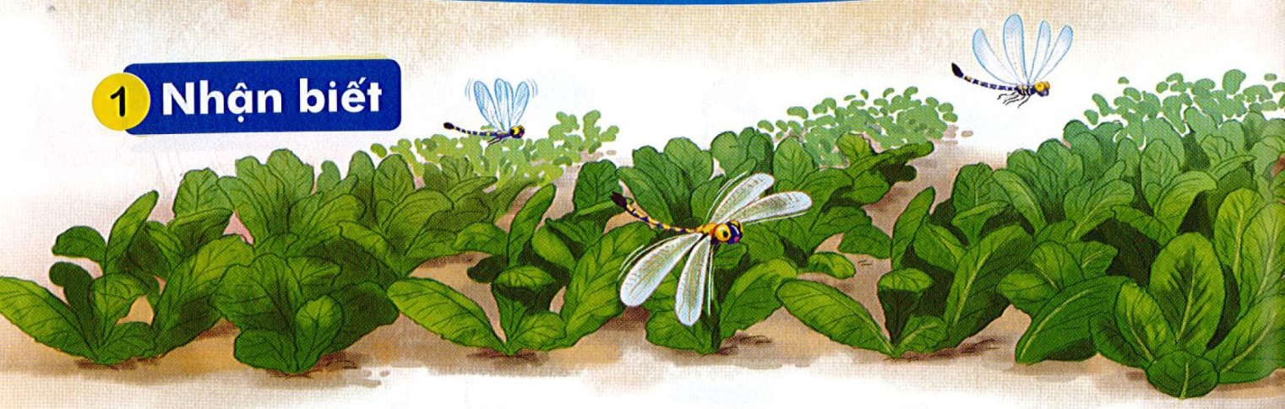
Tiếng Việt:
Bài 68: uôn uông
uông
Chuồn chuồn bay qua các luống rau.
uôn
uôn

Slide 3
Tiếng Việt:
uôn uông
2. Đọc
ch | uôn
chuồn
khuôn muốn muộn nguồn
buồng luống thuổng vuông

Slide 4
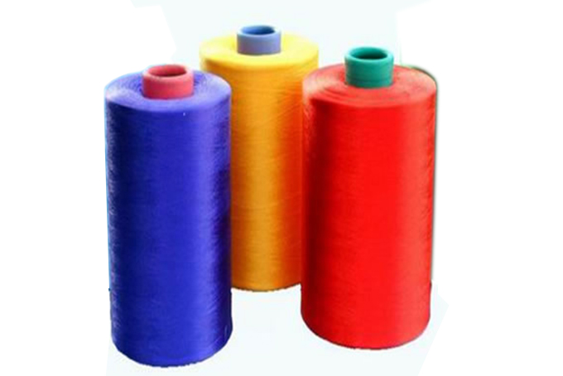
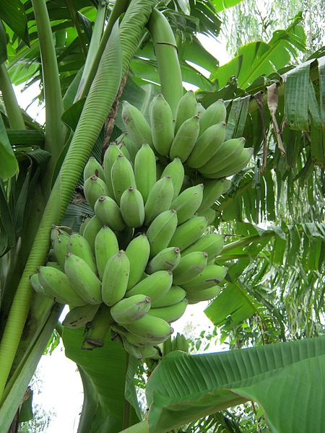
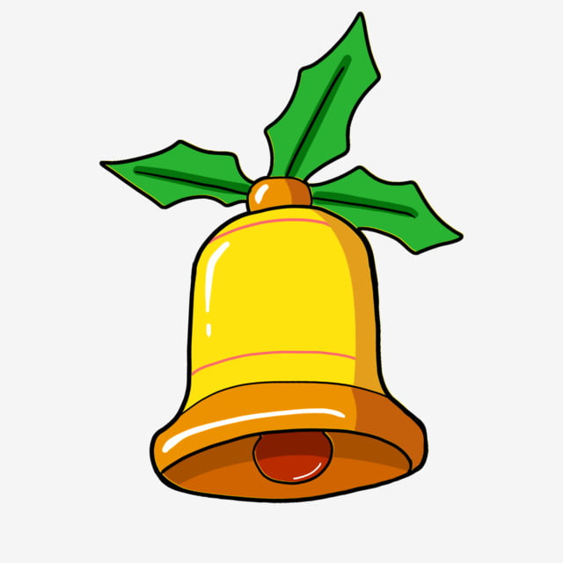
Tiếng Việt:
Bài 68: uôn uông
cuộn chỉ
buồng chuối
cái chuông
uôn
uông
uông

Slide 5
Tiếng Việt:
uôn uông
2. Đọc
ch | uôn
chuồn
khuôn muốn muộn nguồn
buồng luống thuổng vuông
cuộn chỉ
buồng chuối
cái chuông

Slide 6
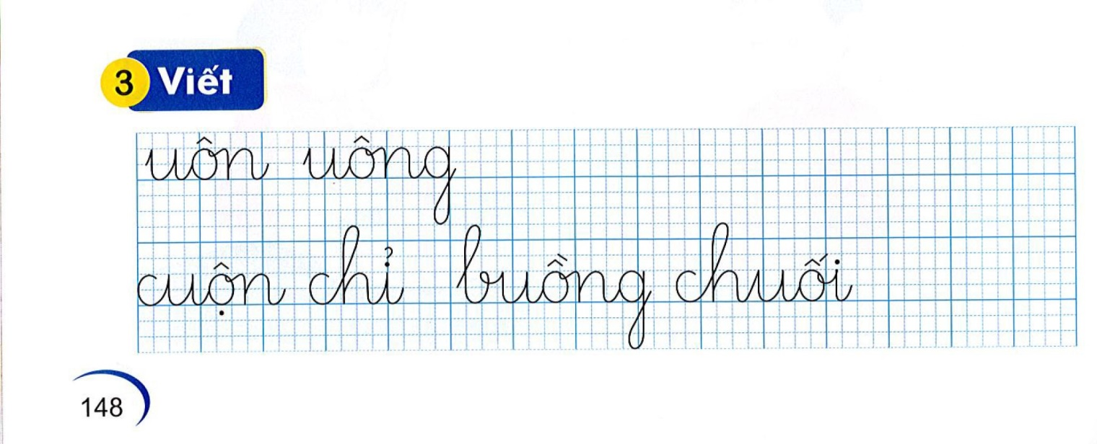
Tiếng Việt:
Bài 68: uôn uông

